Slide 1
Bezkontaktní platba
Matěj kořalka a Jarolím Lukáš

Slide 2
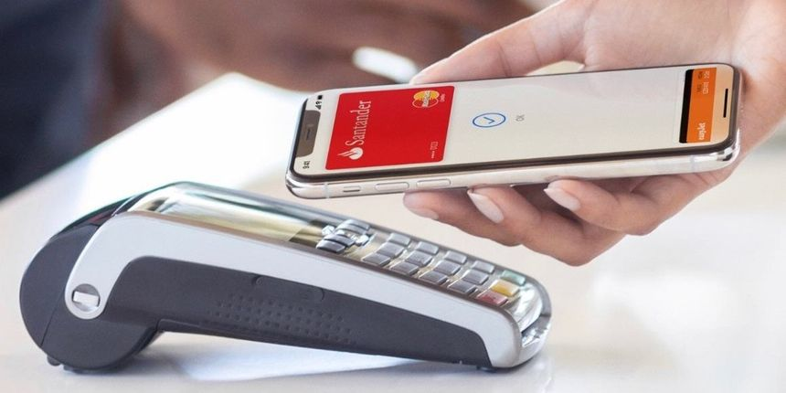
Formy bezkontaktní platby
Plastová karta
Mobilní aplikace (NFC)
Chytré hodinky
QR Kód

Slide 3
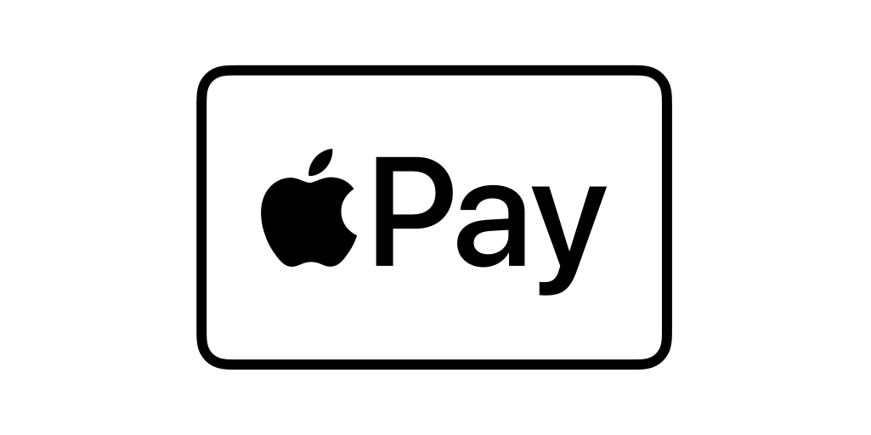
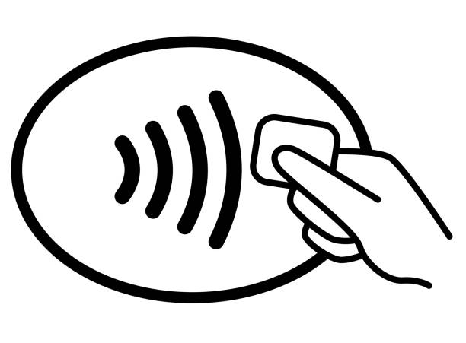
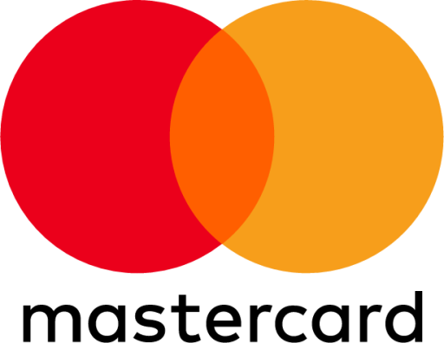
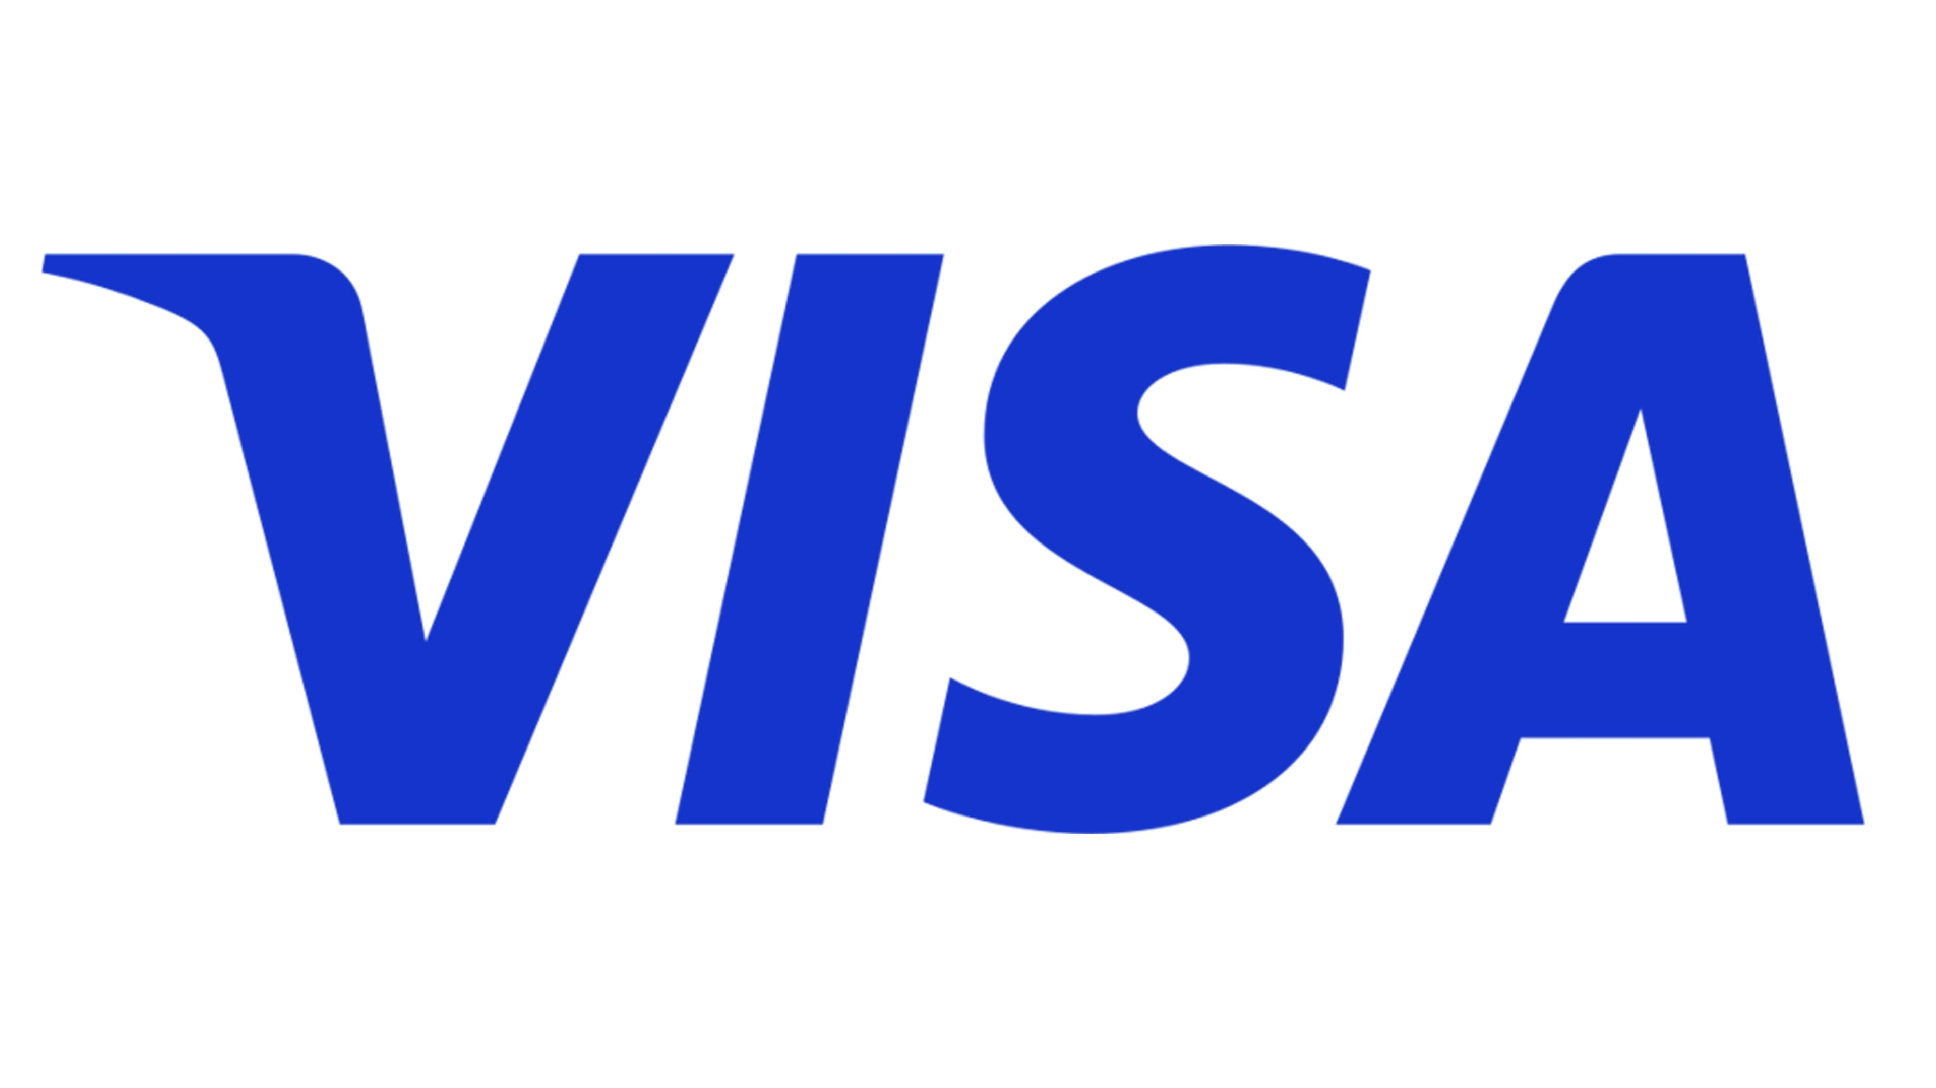

Bezkontaktní platba – Co to je?
Je to platba, při které není nutná fyzická hotovost - peníze přechází digitálně
Pro provedení je nutný účet u banky

Slide 4
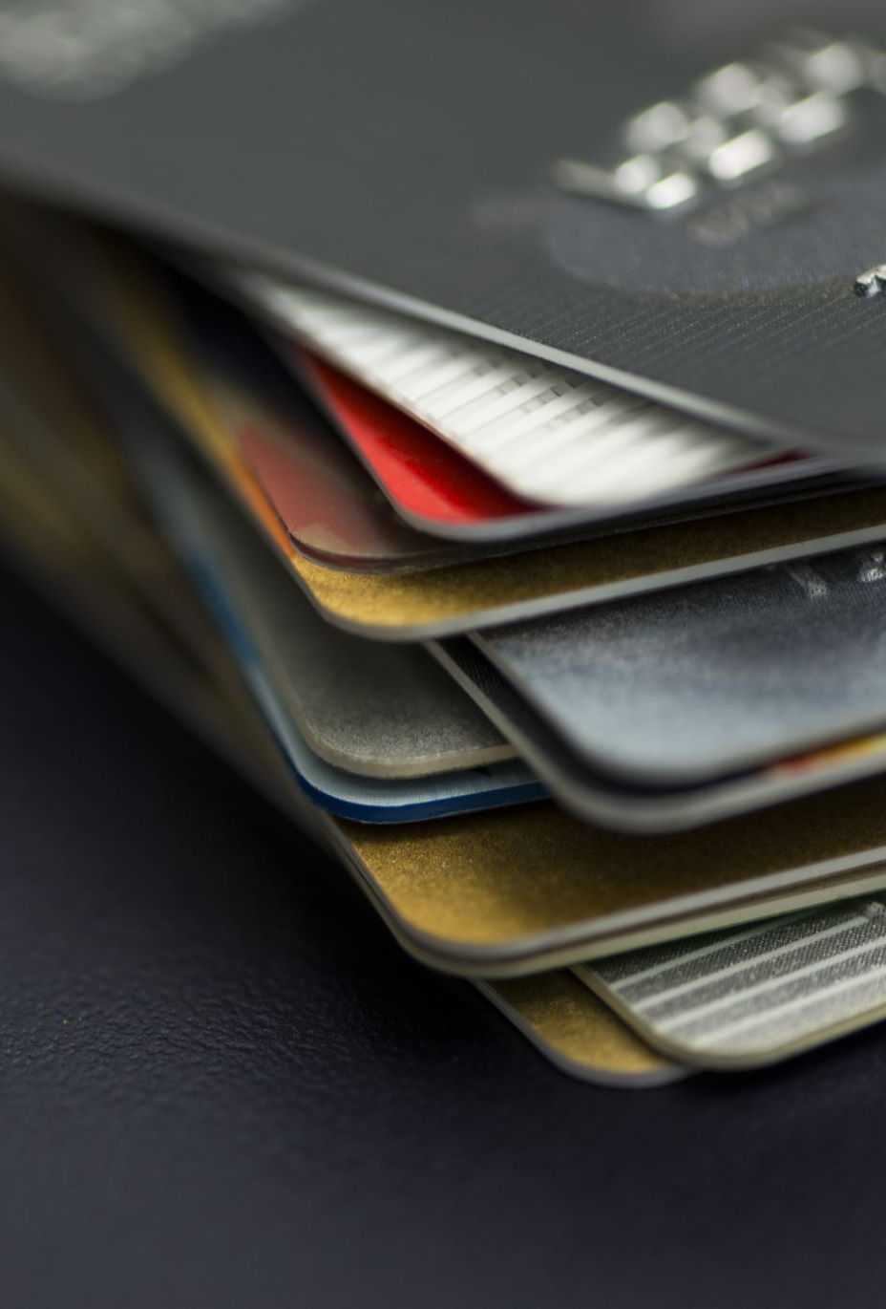
Platební karta
Plastová karta na placení
Debetní nebo kreditní
Karta se musí aktivovat buď vsunutím do terminálu nebo do bankomatu

Slide 5


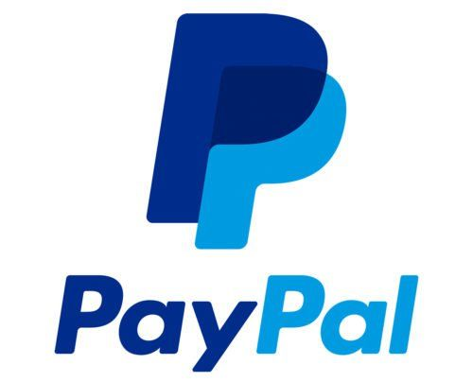
Mobilní aplikace (NFC)
Mobilní bankovnictví a Platební aplikace
Peněženka Google, Apple Pay, PayPal
Je potřeba mít NFC na telefonu
Možnost použít i chytré hodinky

Slide 6
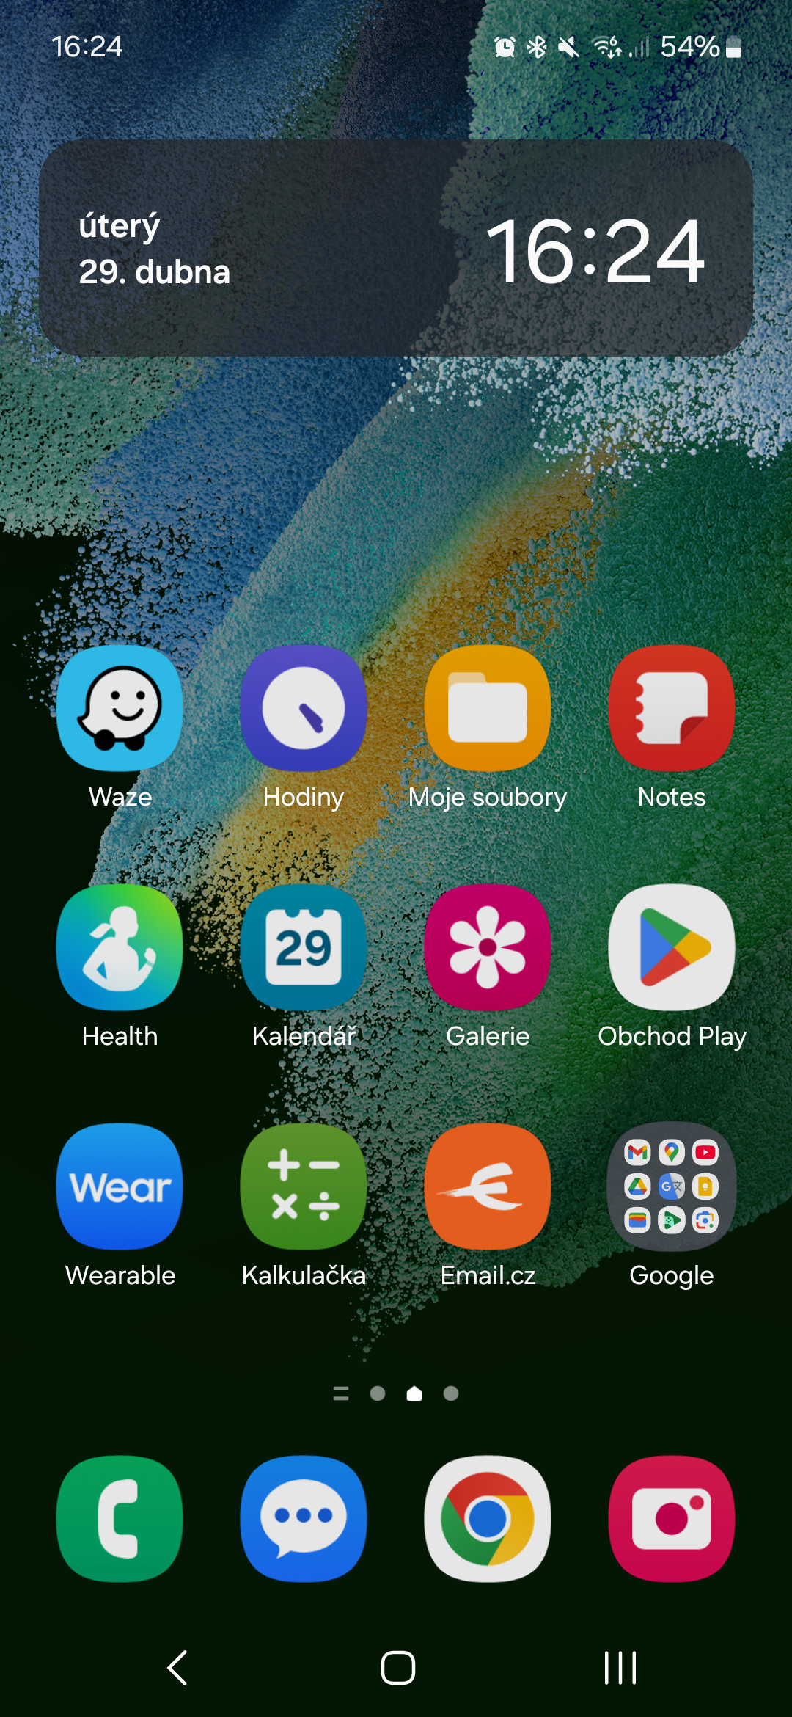
Instalace Google Peněženky krok za krokem – 1

Slide 7
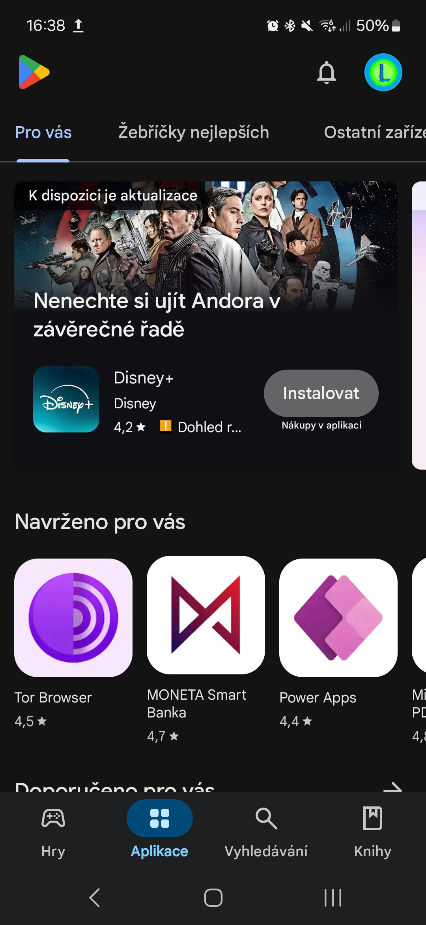
Instalace Google Peněženky krok za krokem– 2

Slide 8
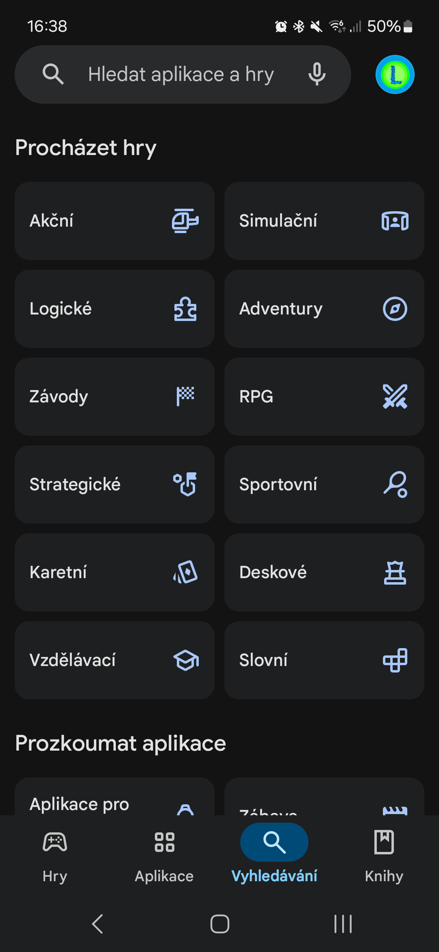
Instalace Google Peněženky krok za krokem– 3

Slide 9
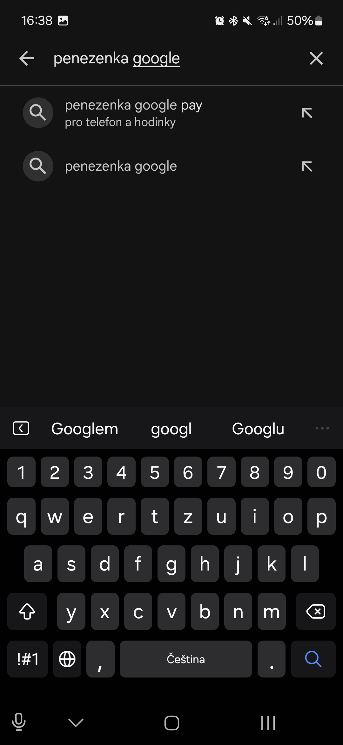
Instalace Google Peněženky krok za krokem– 4

Slide 10
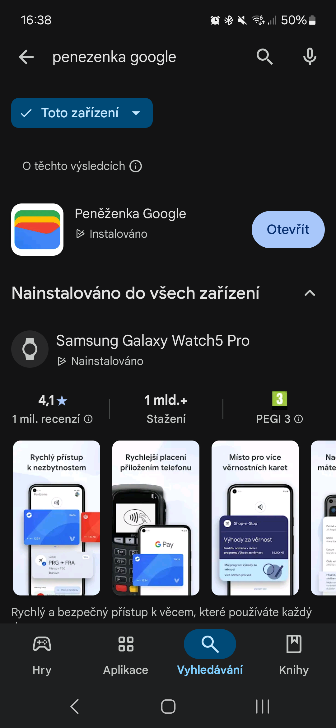
Instalace Google Peněženky krok za krokem– 5

Slide 11
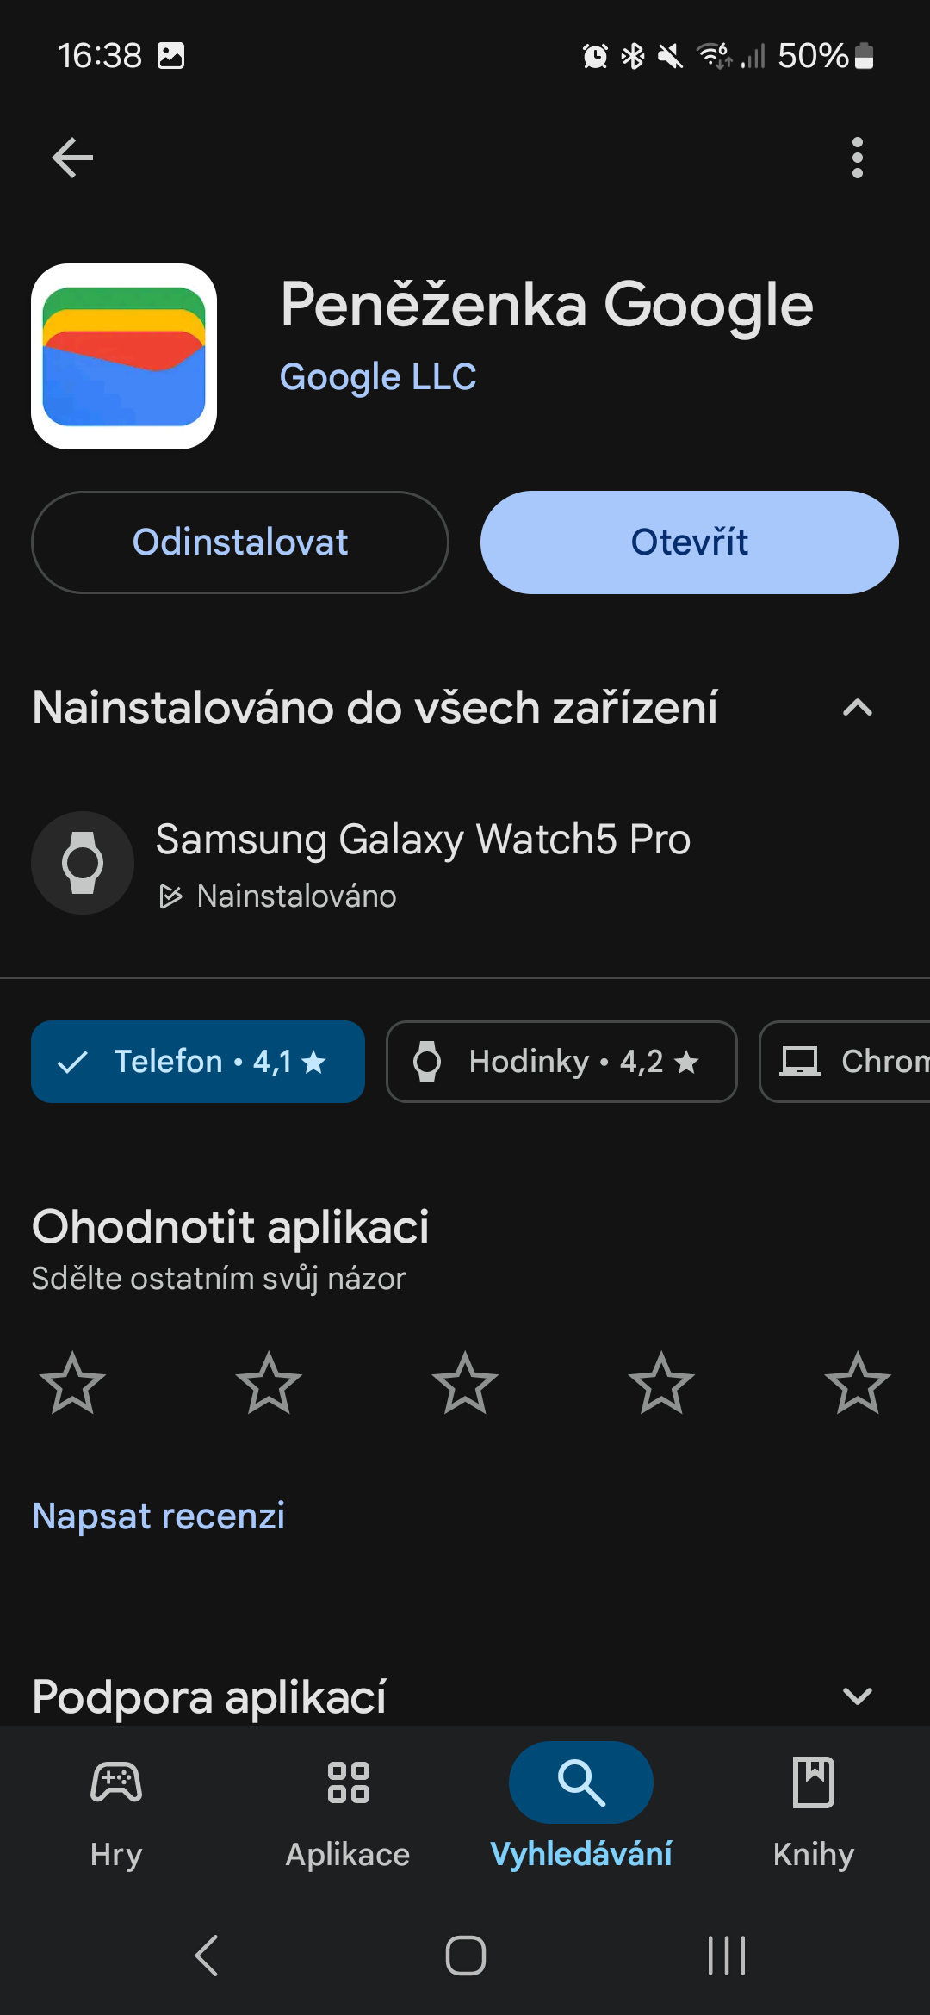
Instalace Google Peněženky krok za krokem– 6
Ve vašem případě zde bude tlačítko instalovat, pokud nemáte aplikaci již nainstalovanou.

Slide 12
Aktivace NFC krok za krokem – 1

Slide 13
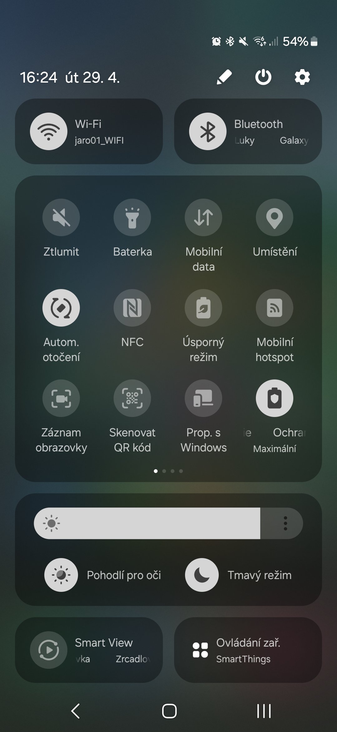
Aktivace NFC krok za krokem – 2

Slide 14
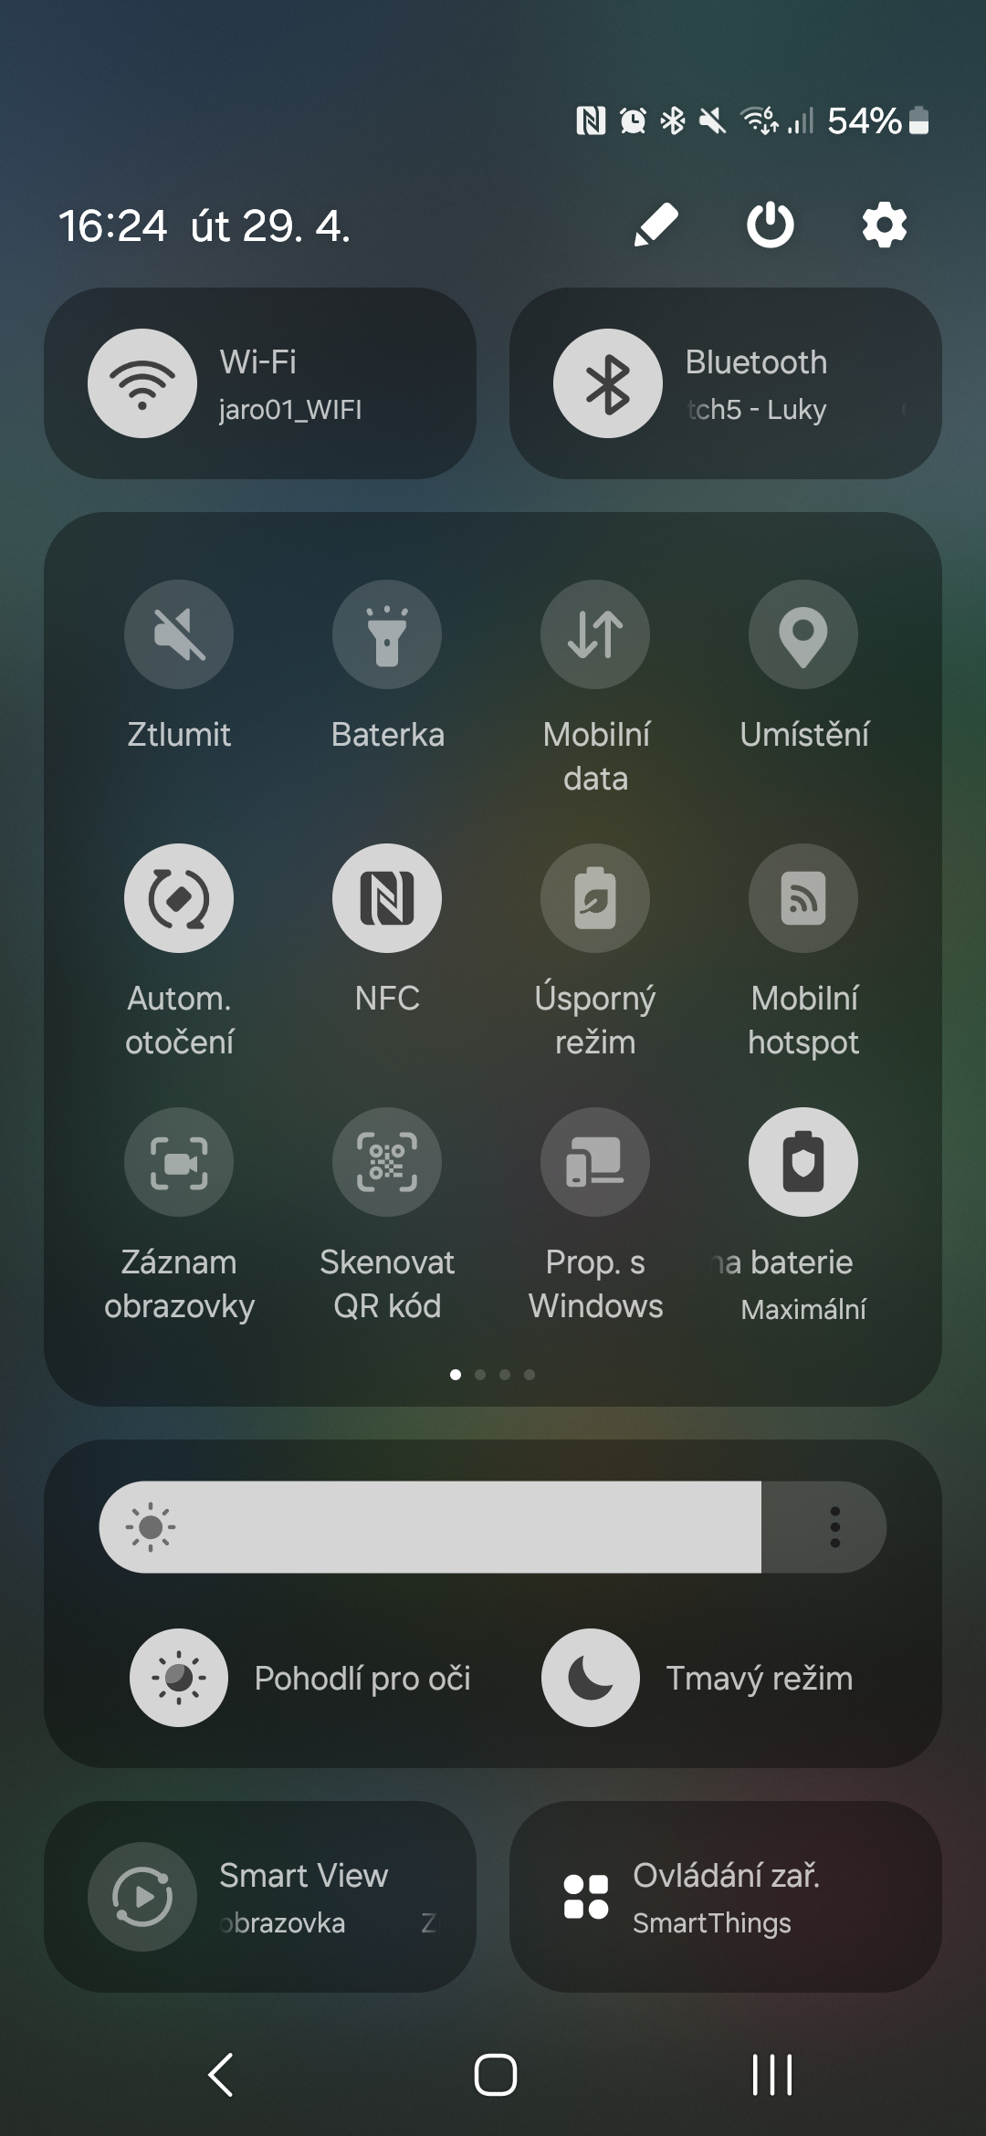
Aktivace NFC krok za krokem – 3

Slide 15
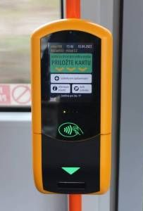
Mobilní aplikace (NFC)
Pípni a jeď
Možnost sdílet data

Slide 16
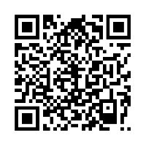
Platba QR kódem
Stejné jako platba převodem
Není to odkaz
Může ho využít více lidí
Lze ho naskenovat pouze v
mobilním bankovnictví
Funkční vzor

Slide 17
Bezpečnost
Nesdělujte žádné informace neznámým osobám
Vypínejte si NFC na telefonu
Hlídejte si kartu

Slide 18
Děkujeme za pozornost

